Slide 1

BÀI 3. SỰ HÌNH THÀNH QUAN HỆ SẢN XUẤT TƯ BẢN CHỦ NGHĨA Ở TÂY ÂU TRUNG ĐẠI
(1 tiết)
1. Những biến đổi trong xã hội Tây Âu.
2. Sự nảy sinh quan hệ sản xuất tư bản chủ nghĩa ở Tây Âu.

Slide 2
2. Sự nảy sinh quan hệ sản xuất tư bản chủ nghĩa ở Tây Âu.
Em hãy nêu những biểu hiện về sự nảy sinh quan hệ sản xuất tư bản chủ nghĩa trong lòng xã hội phong kiến ở Tây Âu?
Đọc thông tin, quan sát hình 3.4 và 3.5, em hãy cho biết công trường thủ công là gì?
Em hãy kể tên những giai cấp mới trong xã hội Tây Âu? Địa vị của các giai cấp này trong xã hội như thế nào?

Slide 3
2. Sự nảy sinh quan hệ sản xuất tư bản chủ nghĩa ở Tây Âu.
Em hãy nêu những biểu hiện về sự nảy sinh quan hệ sản xuất tư bản chủ nghĩa trong lòng xã hội phong kiến ở Tây Âu?
Tổ chức phường hội dần dần được thay thế bằng các công trường thủ công, nơi tập trung đông đảo những người lao động làm thuê.
Chủ đất ở nông thôn cũng chuyển dần sang kinh doanh tư bản chủ nghĩa: lập các đồn điền, trang trại lớn, thuê mướn nhân công, dần dần trở thành tư sản nông nghiệp.
Các thương nhân, chủ ngân hàng trở thành những nhà tư bản có thế lực lớn trong xã hội.
Họ bán sức lao động cho chủ xưởng. Quan hệ giữa chủ và thợ được thay thế bằng quan hệ giữa chủ xưởng (tư sản) và người lao động (vô sản).
Nông dân bị mất đất, phải vào làm thuê trong các đồn điền, trang trại, bán sức lao động, trở thành công nhân nông nghiệp.
Các công ty thương mại ra đời thúc đẩy buôn bán giữa các quốc gia và đem lại nhiều quyền lợi kinh tế, chính trị cho giai cấp tư sản.

Slide 4
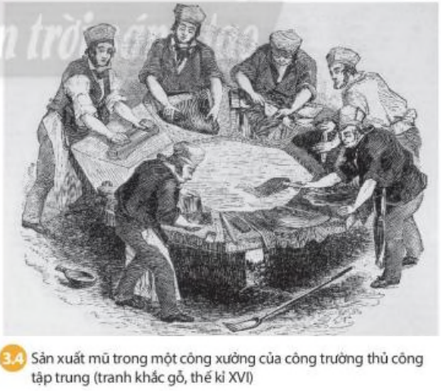
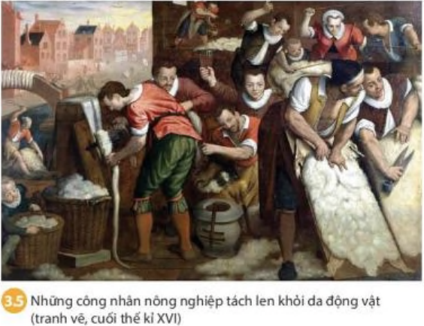
2. Sự nảy sinh quan hệ sản xuất tư bản chủ nghĩa ở Tây Âu.
Đọc thông tin, quan sát hình 3.4 và 3.5, em hãy cho biết công trường thủ công là gì?
Công trường thủ công là hình thức sản xuất mang tính chất TBCN đầu tiên trong lĩnh vực công nghiệp gồm công trường thủ công phân tán và công trường thủ công tập trung.
Sự phân công lao động trong công trường thủ công đã đạt đến mức tỉ mỉ, ở đó mỗi người thợ chỉ làm một thao tác trong một dây chuyền mà thôi. Ví dụ ở hình 3.4 – Các công đoạn làm mũ – mỗi người thợ sẽ phụ trách một giai đoạn từ đo vải, cắt vải, may vải.

Slide 5
2. Sự nảy sinh quan hệ sản xuất tư bản chủ nghĩa ở Tây Âu.
Em hãy kể tên những giai cấp mới trong xã hội Tây Âu? Địa vị của các giai cấp này trong xã hội như thế nào?
Vốn là những lãnh chúa, quý tộc, chủ công trường thủ công, chủ đồn điền, những thương nhân, chủ ngân hàng, những thị dân giàu có.
Nắm giữ nhiều của cải, toàn bộ nhà xưởng, ruộng đất, công cụ và nguyên liệu đều là của họ. Họ có thế lực kinh tế, nhưng chưa có địa vị chính trị trong xã hội.
Giai cấp
tư sản
Vốn là nông dân, thợ thủ công, nông nô, nô lệ.
Họ bị mất ruộng đất, tư liệu sản xuất, bị phá sản,… cuộc sống nghèo khổ, là lực lượng sản xuất ra của cải trong xã hội, phải làm thuê cho giai cấp tư sản và nhận về đồng lương ít ỏi.
Giai cấp
vô sản

